Slide 1
安徽省创业服务云平台培训
---电子创业券培训
政和科技股份有限公司
1

Slide 2
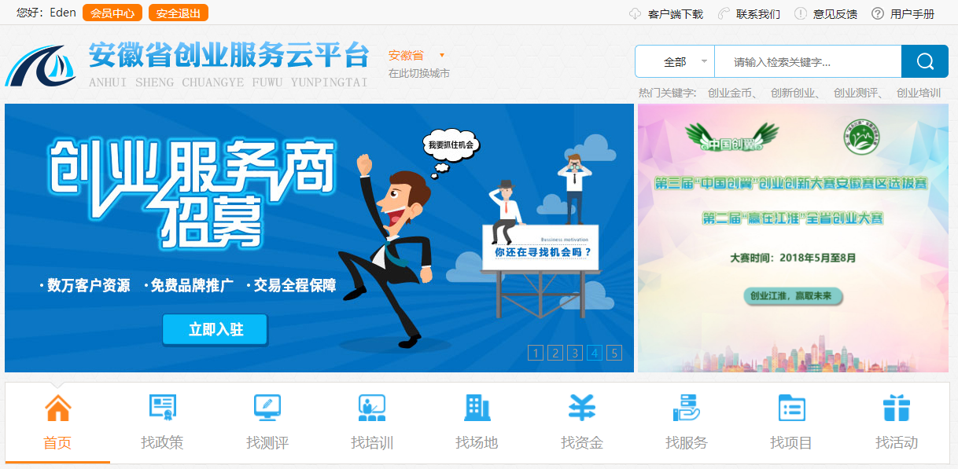
安徽省创业服务云平台

Slide 3
01 电脑网页操作流程
目 录
02 手机APP操作流程
03 常见问题

Slide 4
电子创业券 流程
符合条件的用户申请创业券
对云平台、服务机构评价
创业券按季度发放，符合申领条件的用户可按照当季需要申领一定额度的创业券
用户在享受完服务后在云平台对平台、服务商进行详细评价，利于平台优化，服务商分级。
认证
领券
支付
评价
创业者、创业企业实名认证
使用创业券购买补贴服务
通过打通公安、工商、教育及中国移动、支付宝等数据接口，实现用户身份信息的真实核验
用户在购买测评、培训、代理服务等时，对纳入创业券购买的服务可以使用创业券支付，实现创业补贴

Slide 5
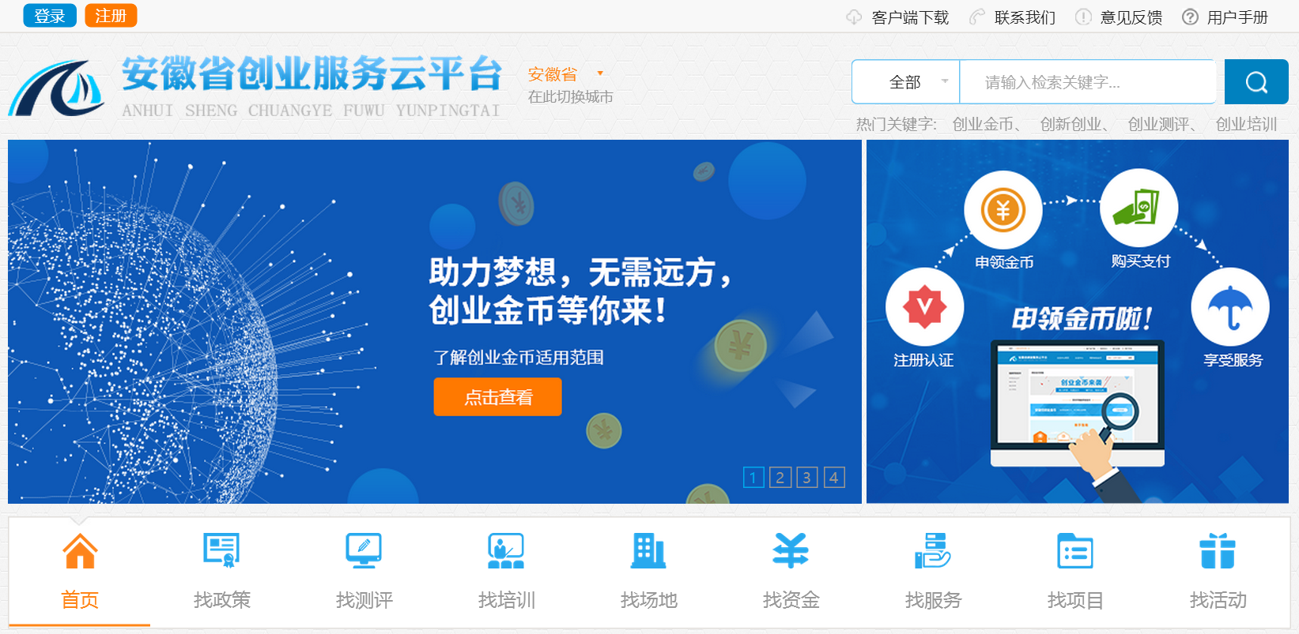
电子创业券 平台登录
安徽省创业服务云平台 www.ahcy.gov.cn

Slide 6
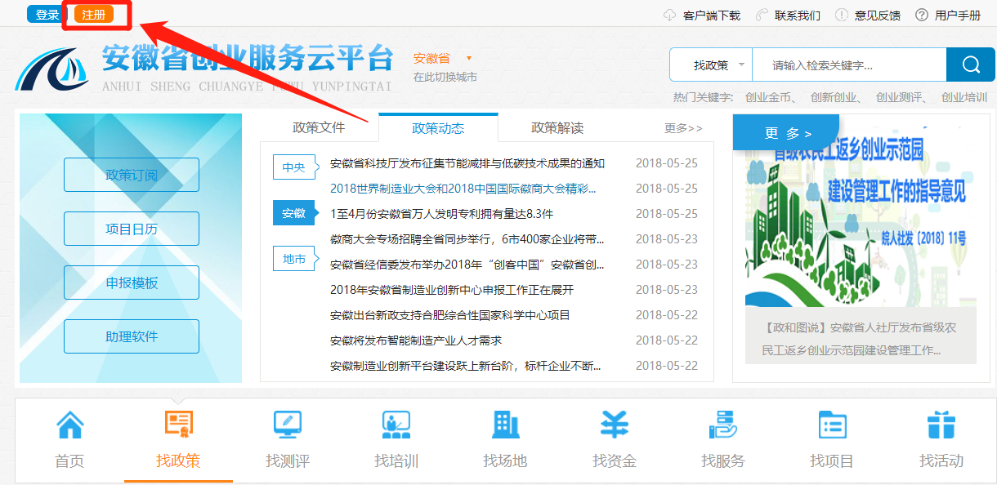
创业券流程 注册账号
注册账号
1、用户点击左上角注册按钮进行账号注册。
2、注册账号为手机号，输入手机号，点击获取手机验证码，并填写手机验证码。
3、设置登录密码（6-10位数字或字母）。
4、勾选“同意用户注册协议”成功完成注册。

Slide 7
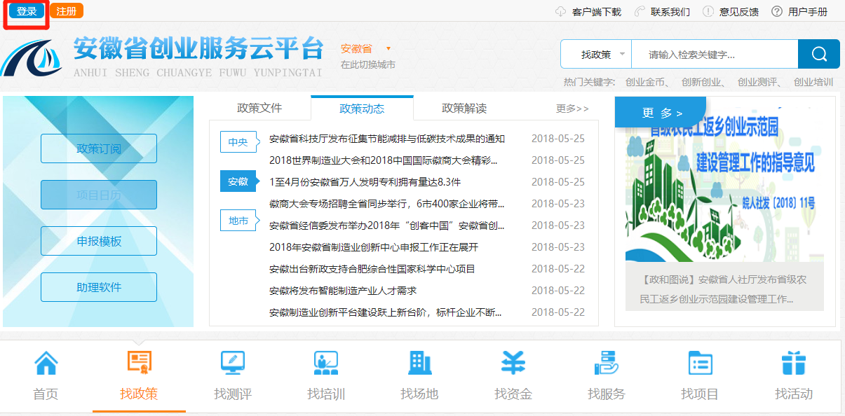
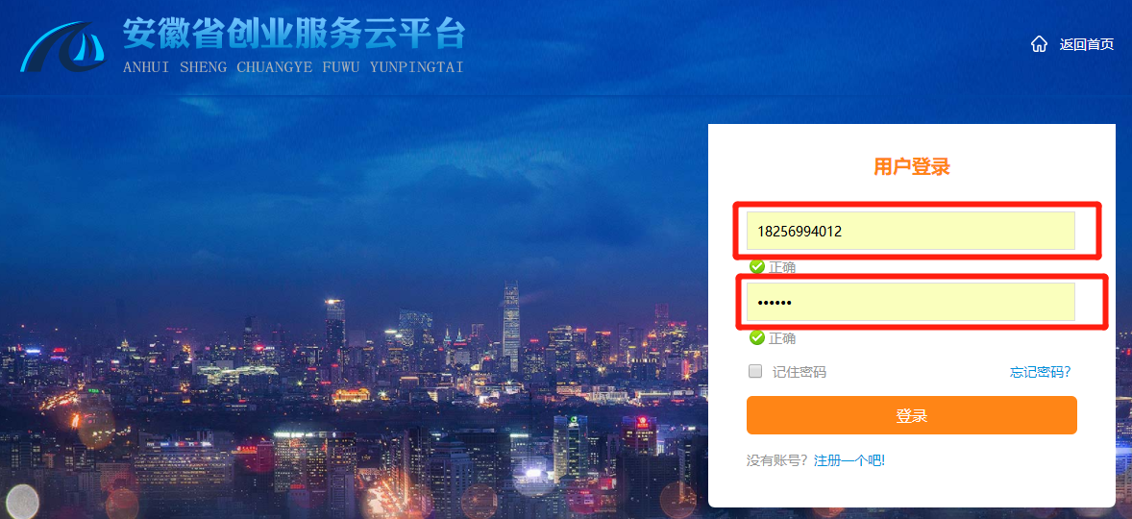
电子创业券 用户登录
用户登录
1、已注册用户点击页面左上角登录按钮，去登录页面。
2、用户填写账号（手机号）、密码，登录云平台。

Slide 8
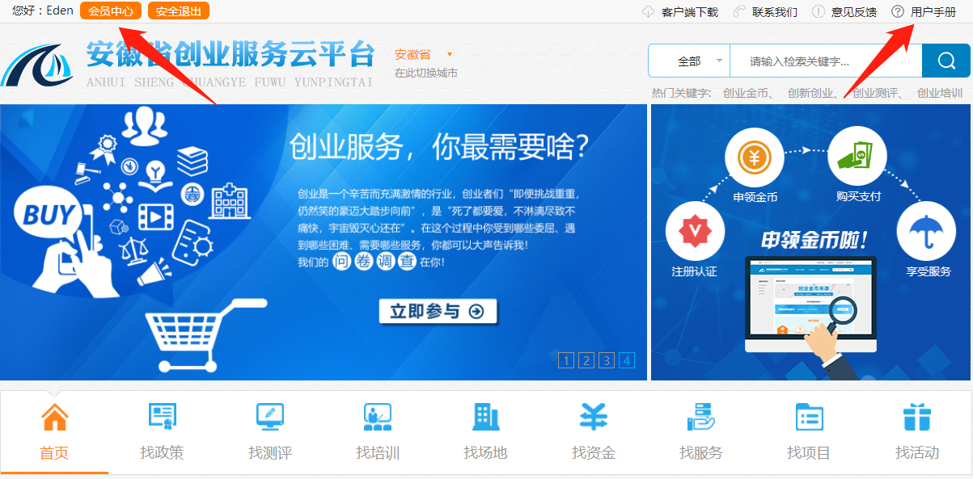
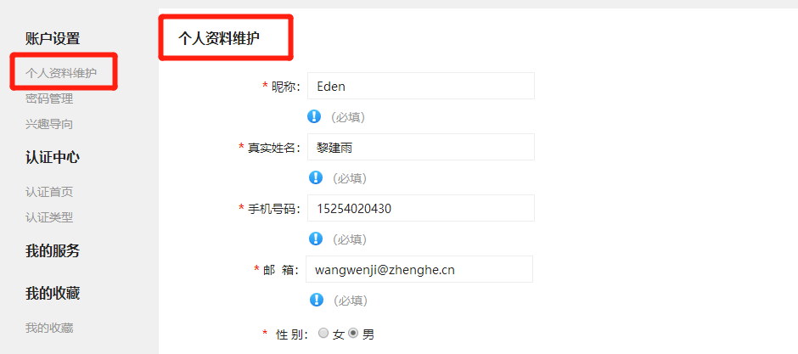
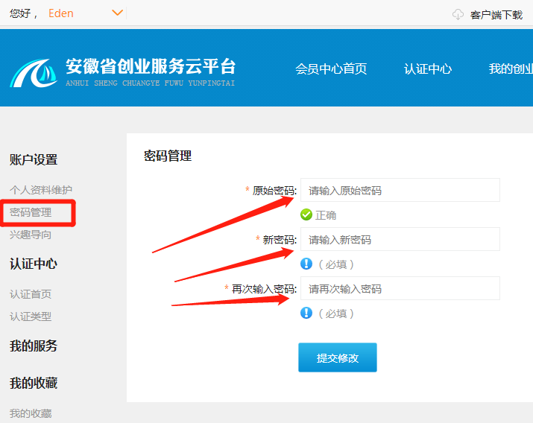
电子创业券 账户设置
账户设置
1、登录后点击“会员中心”进入个人页面。账户设置包括“个人资料维护”“密码管理”
2、“个人资料维护”填写基本信息，注意不是个人认证！！！
3、“密码管理”可以填写“旧密码”进行密码修改。
注意：个人资料维护不是个人认证！！

Slide 9
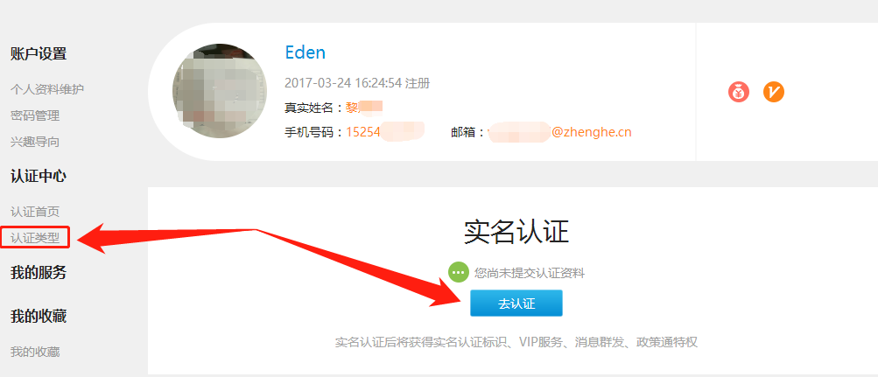
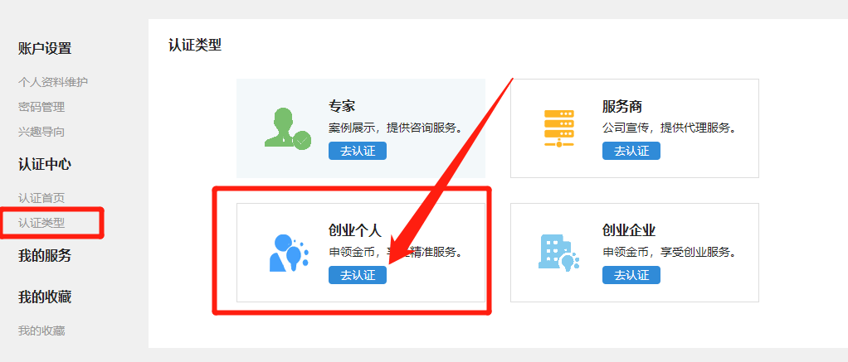
电子创业券 个人认证
用户认证
1、登录后点击“会员中心”进入个人页面。“认证中心”包括“认证首页”“认证类型” 。
3、 用户可以点击 “认证类型”选择需要认证的身份。
4、专家、服务商、创业个人、创业企业四类。点击“创业个人”下面的“去认证”按钮。
必须实名认证过才能申领创业金币！！

Slide 10
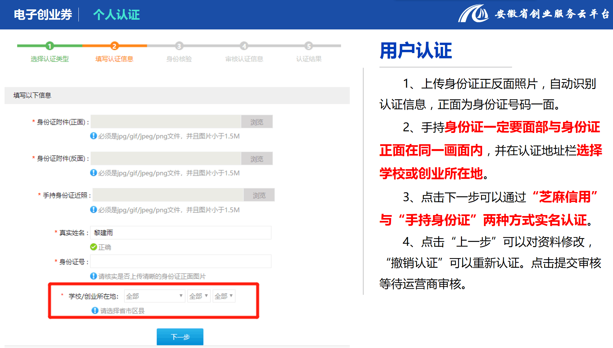
非合肥市的学员，这个地方要注意一下，选择咱们的学校所在地址

Slide 11
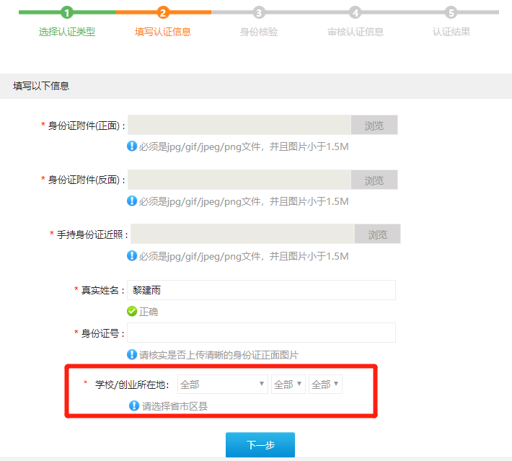
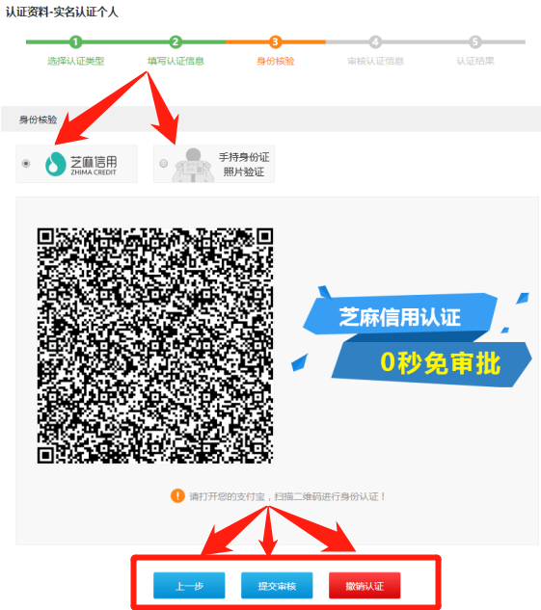
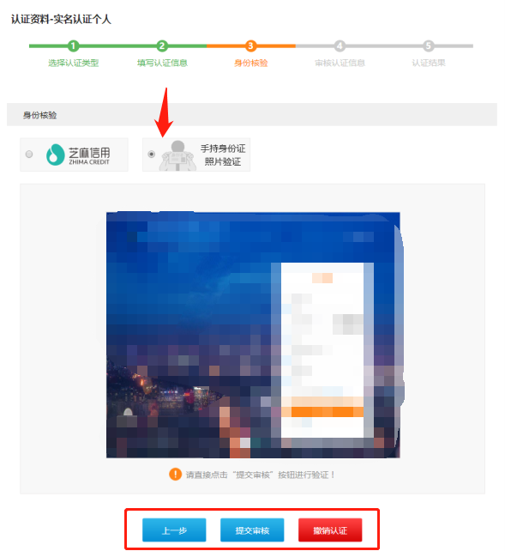
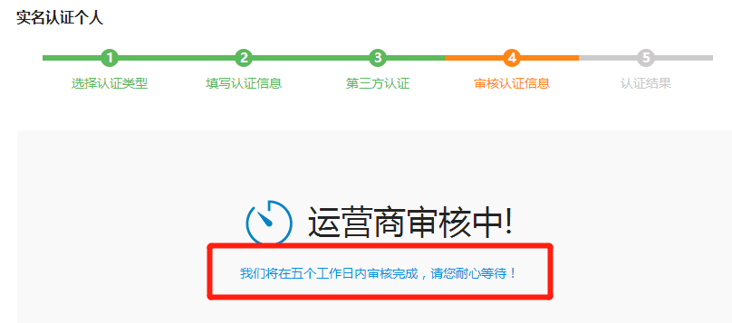
电子创业券 个人认证
用户认证
强烈建议“芝麻信用”实名认证！
不需要审核，直接认证通过。
审核是很辛苦的,
如果选择手持身份证认证，
请给我们留半天审核时间！！
1、上传身份证正反面照片，自动识别认证信息，正面为身份证号码一面。
2、手持身份证一定要面部与身份证正面在同一画面内，并在认证地址栏选择学校或创业所在地。
3、点击下一步可以通过“芝麻信用”与“手持身份证”两种方式实名认证。
4、点击“上一步”可以对资料修改，“撤销认证”可以重新认证。点击提交审核等待运营商审核。

Slide 12
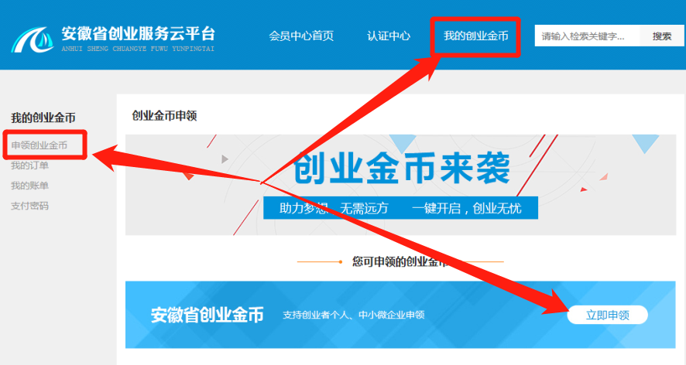
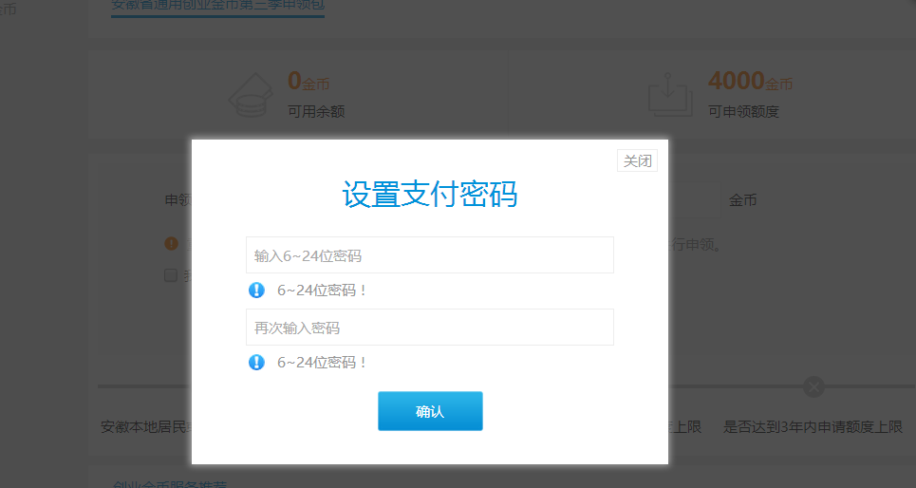
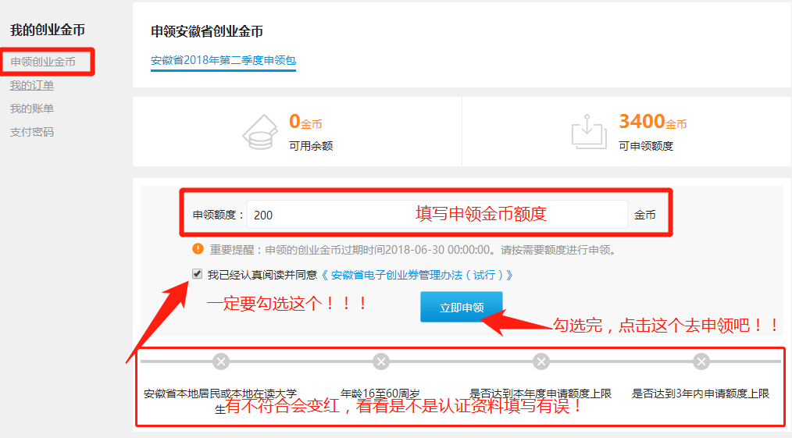
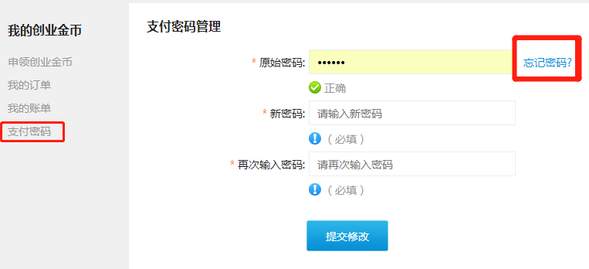
电子创业券 申领金币
申领创业金币
1、点击上方“我的创业金币”里面选择“申领创业金币”或“立即申请”。
2、申领创业金币前先设置“支付密码”，支付密码不是登录密码！！既是忘记了也别着急，在“支付密码”里面可以通过验证码重置密码。
3、填写申领额度，并勾选同意管理办法，自动申领创业金币。可以查看“可用金额”“可申领额度”。

Slide 13
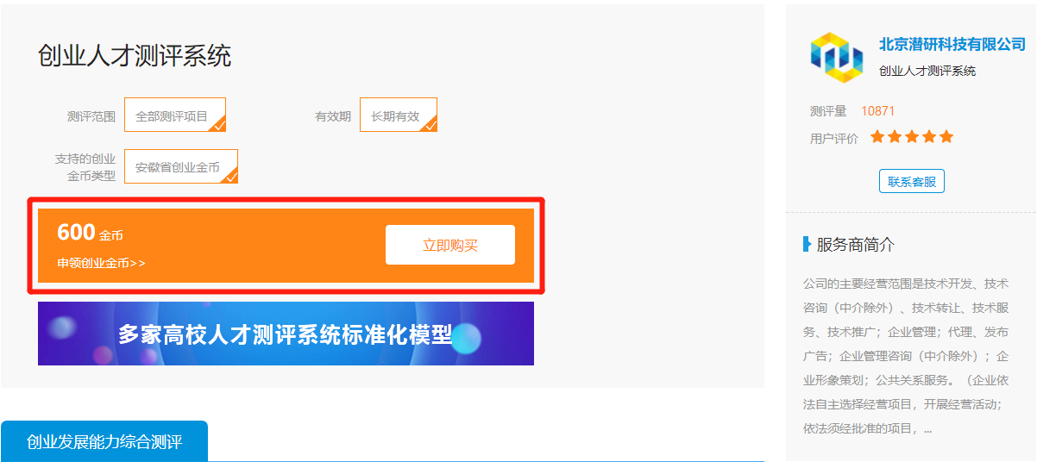
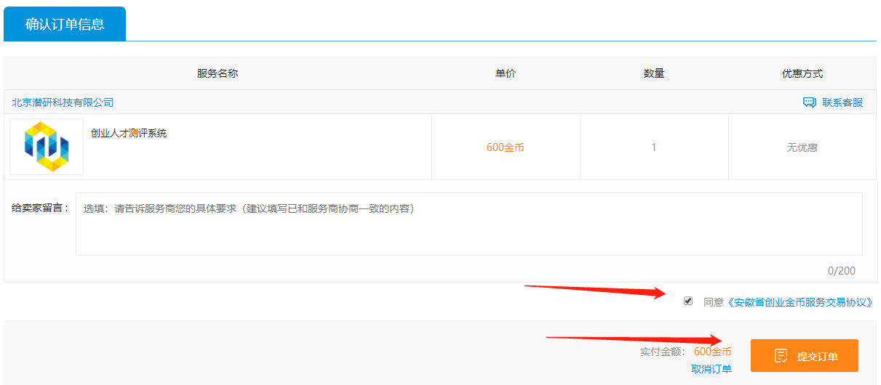
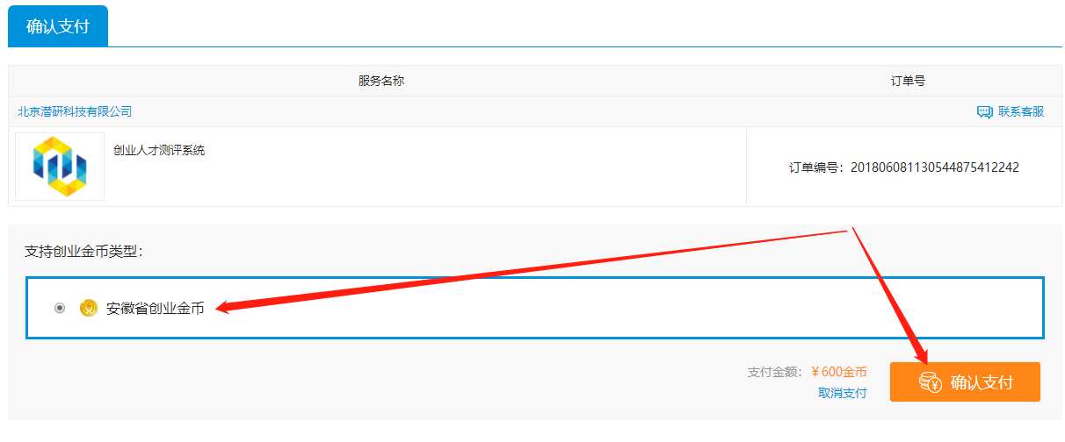
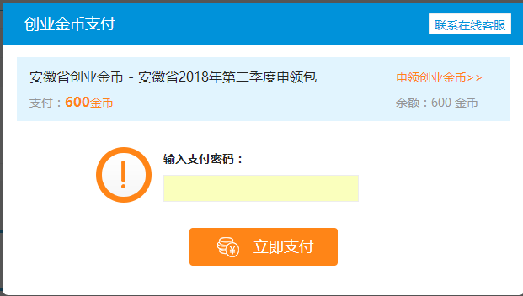
电子创业券 购买创业测评
购买创业测评
1、创业测评包含“三大类、五十二模块”，可查看测评内容，也可查看服务商介绍。
2、点击创业测评中的“立即购买”按钮，进行下一步。
3、勾选统一交易协议，提交订单。支付方式选择创业金币支付方式，进行测评的购买。
4、选择好创业金币支付后，点击“立即支付”弹出对话框，填写支付密码进行支付。

Slide 14
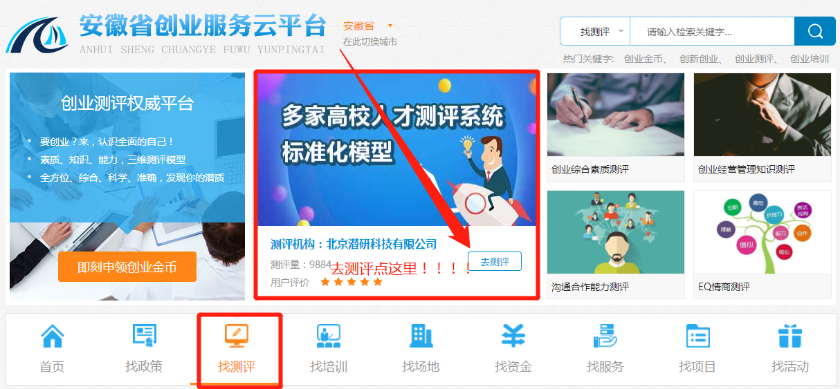
电子创业券 创业测评
创业测评从点击首页找测评，如下图

Slide 15
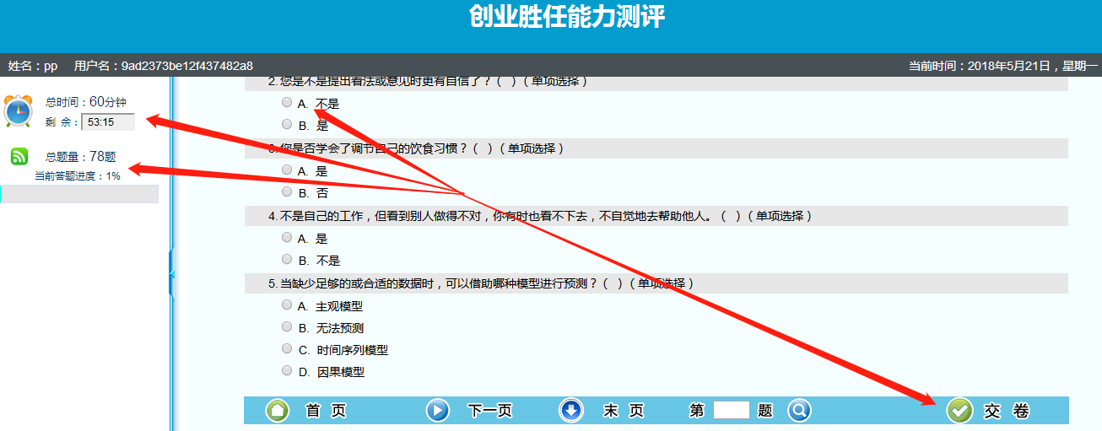
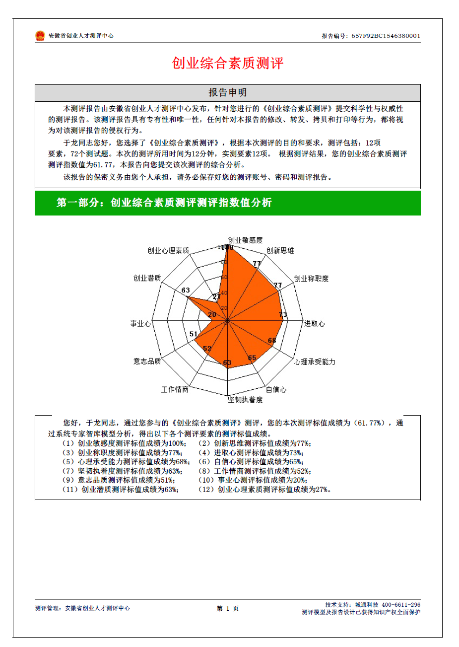
电子创业券 创业测评
创业测评
1、测评分为综合测评及专项测评、选择其中一项测评，进入测评页面。
2、测评左侧显示测评时间、答题数量、题目做完后点击交卷，会出现测评报告（pdf格式）。
3、测评报告有个人信息、分数、优劣势、创业分析等。以图形、雷达图、文字等方式表述。
测评报告生成就说明“创业测评”已完成！！！！
测评报告可查看可下载

Slide 16
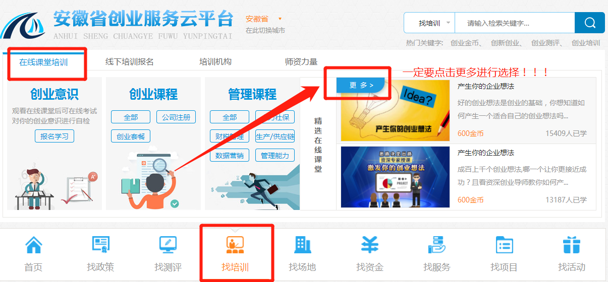
电子创业券 创业培训
创业培训在找培训，点击“更多”去选择更多课程！！

Slide 17
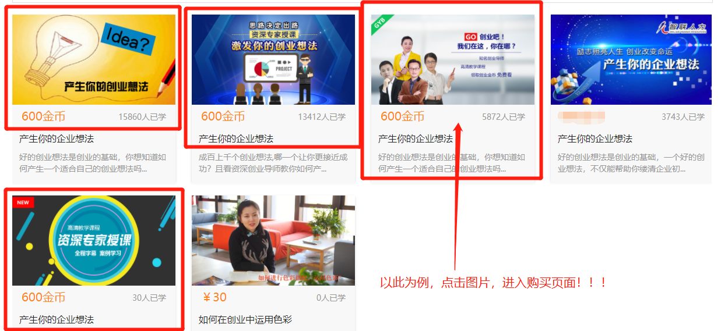
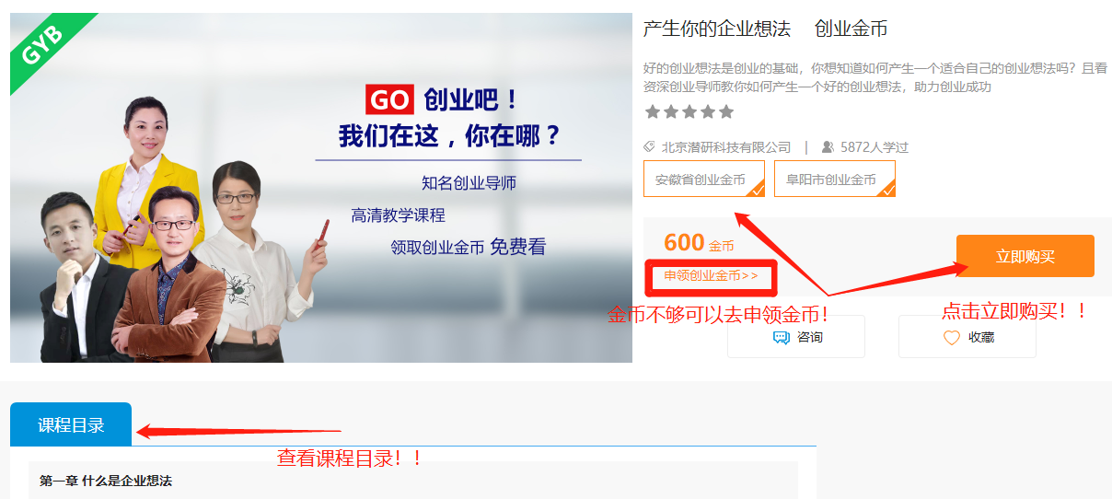
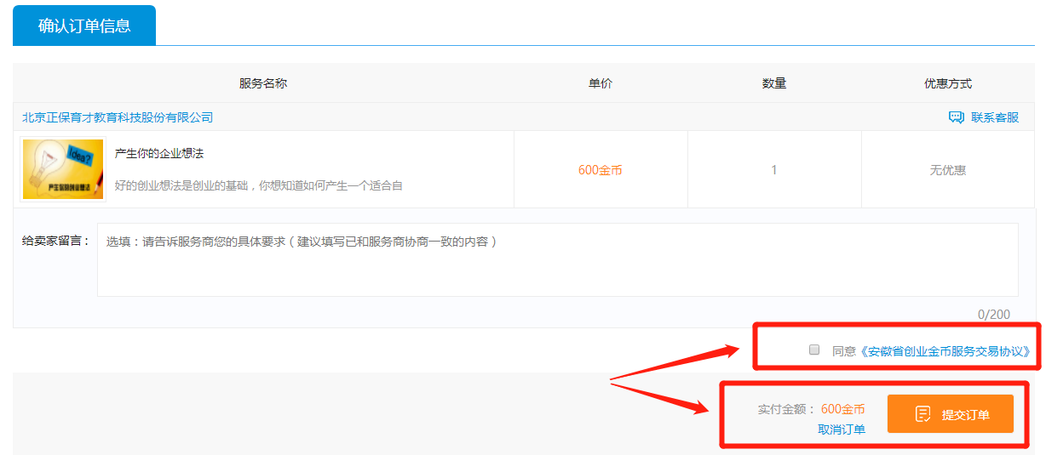
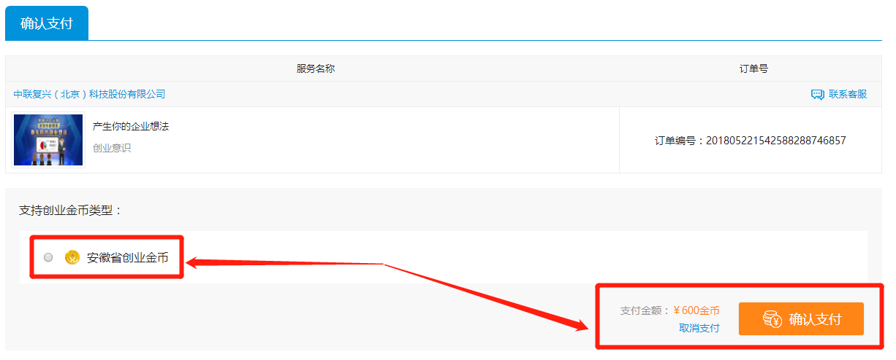
电子创业券 创业培训
创业培训
1、进入“在线课堂”页面，选择标识创业金币可以购买的在线课程，也可点击“创业金币”筛选。
2、选择在线课堂，可以查看课程信息，也可以点击“申领金币”去申领金币、点击立即购买进入下一步。
3、点击“同意交易协议”，并提交订单。
4、选择“创业金币”支付，输入支付密码完成购买。
在线培训与创业测评
购买流程一致！！
根据喜好选择不同培训课程！

Slide 18
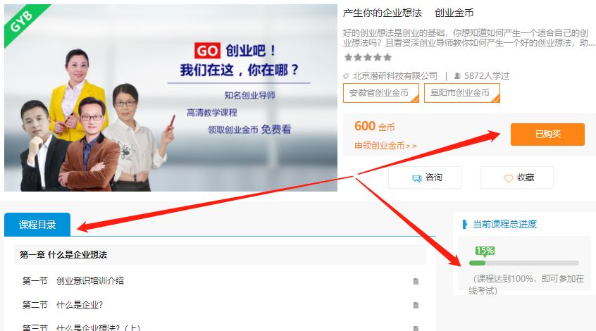
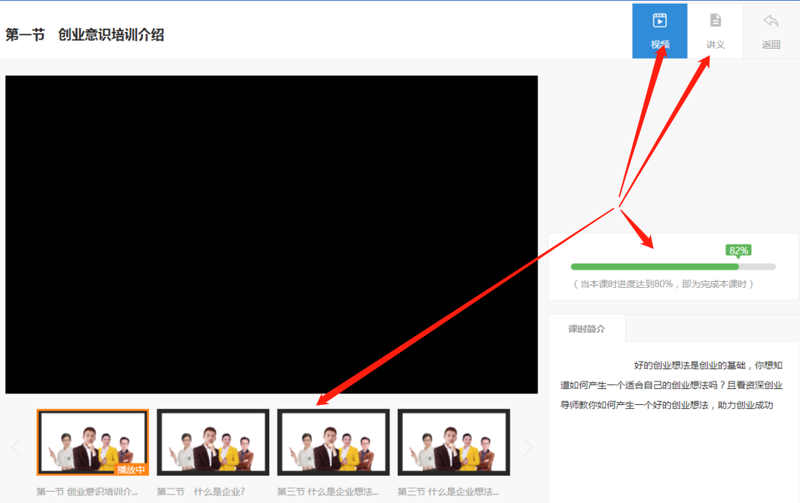
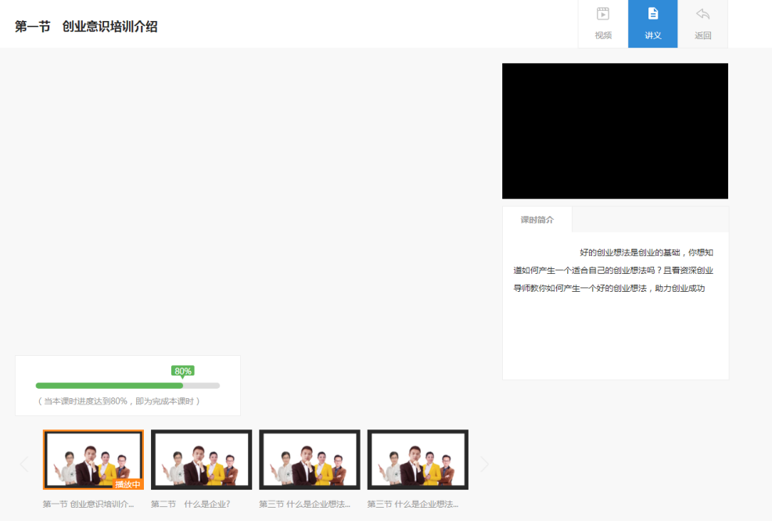
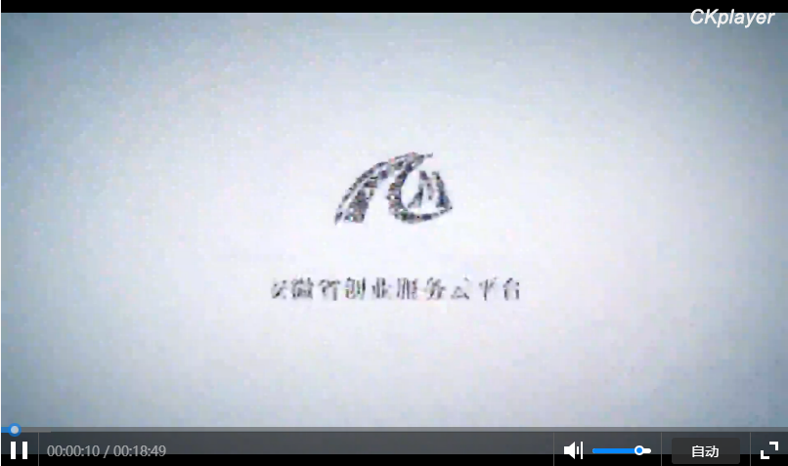
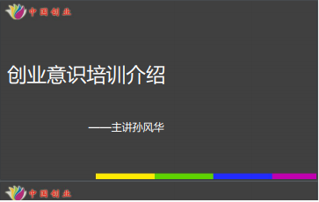
电子创业券 创业培训
创业培训
1、购买成功后显示“已购买”按钮，并在右侧可以查看观看视频的总进度，点击“课程播放”观看视频。
2、可以观看视频、也可以在右上方查看课程讲义PPT。点击讲义PPT可以大图查看。
3、右下方有本视频进度，本视频进度不是总的视频的进度。点击下方的视频列表可以切换播放视频。
视频观看总进度超过80%后
才能进行考试！！！

Slide 19
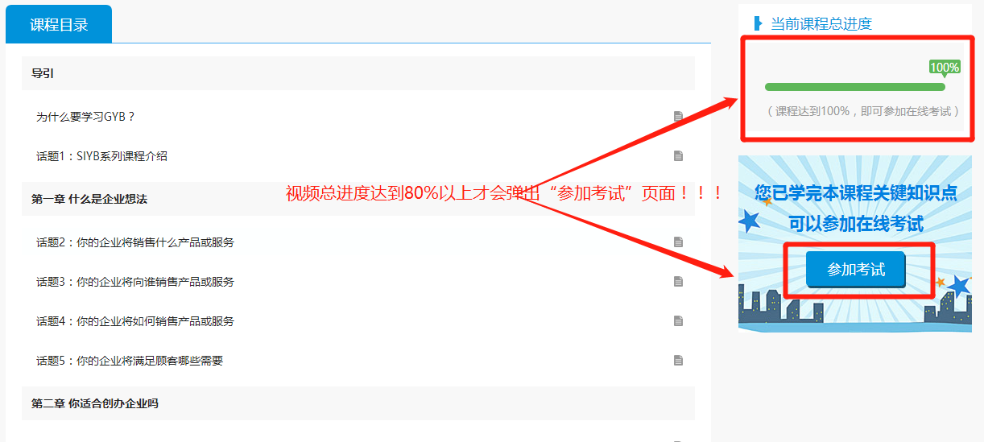
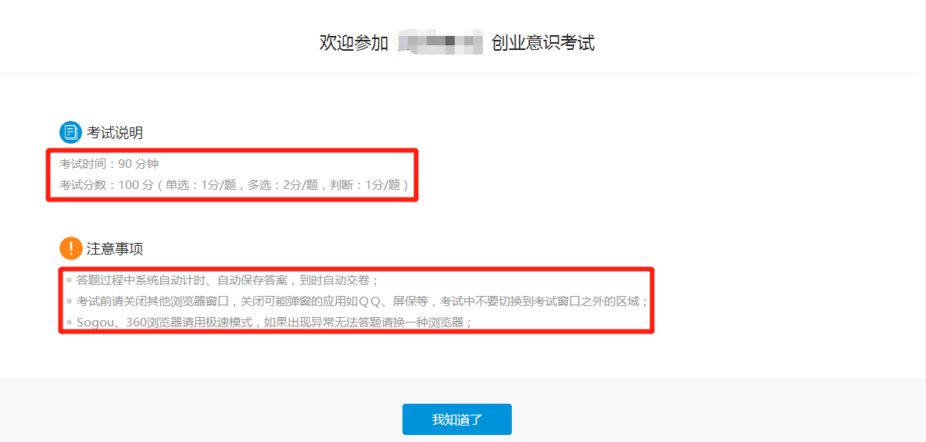
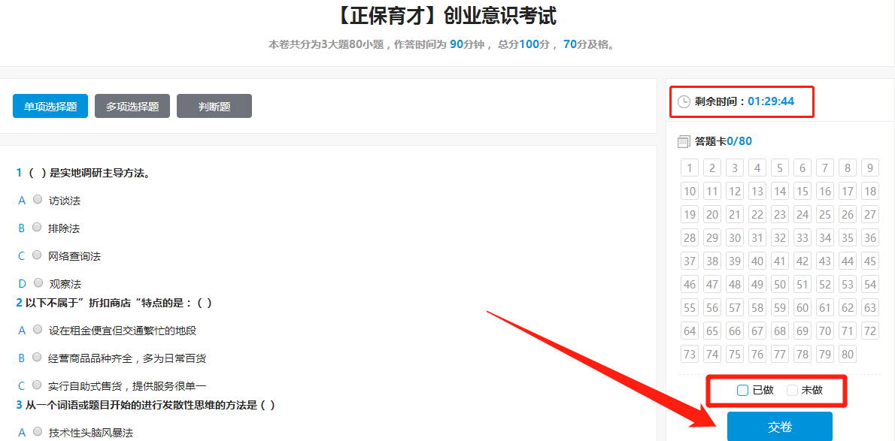
电子创业券 在线考试
在线考试
1、当视频观看总进度超过80%以后，进度条自动变为100%，并弹出“参加考试”页面。
2、点击“参加考试”了解考试时间、题量，及相关的注意事项。
3、进入考试页面开始答题，左侧有时间记录，也有是否答题提醒，防止漏题。
4、题目做完后点击“交卷”，如时间到未做完考卷，系统会自动提交。
总视频进度超过80%才能进行考试
总视频不是单独的视频！！！

Slide 20
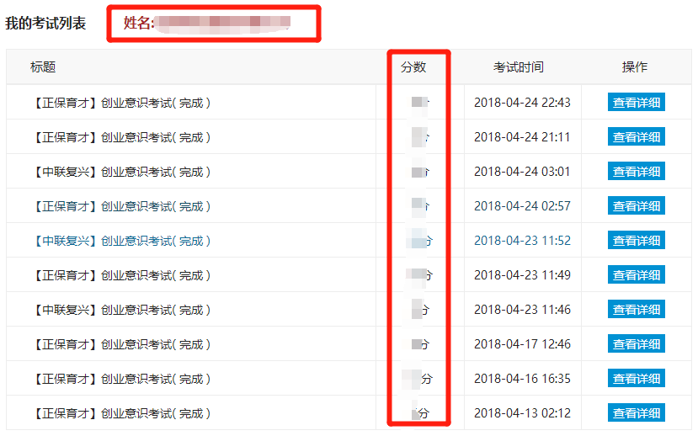
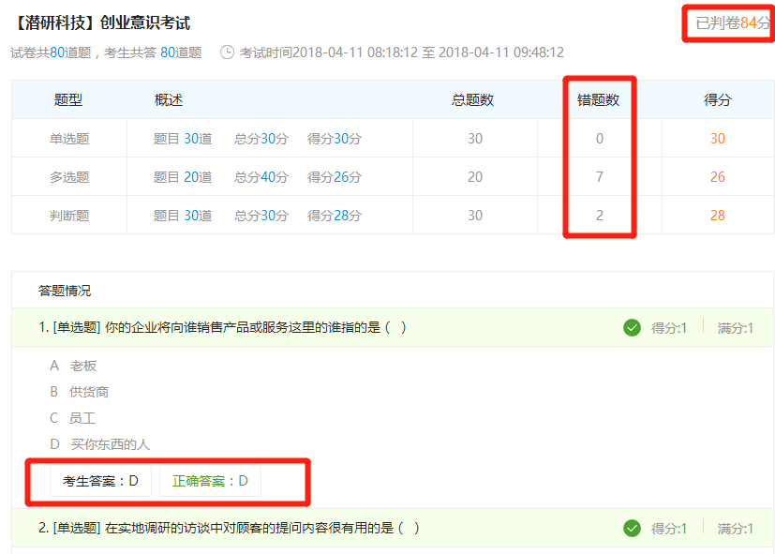
电子创业券 在线考试
在线考试
1、点击“交卷”后，直接弹出考试成绩，也能看到以往考试记录。
2、左上方有考试者实名认证的姓名，如培训机构需要提前统计分数，可截图给培训机构
3、点击“查看详情”可以查看单选、多选、判断错题数及得分。也可以查看题目正确答案。
考试不通过可以多次考试！！！
总分超过70分才能报名线下培训！！

Slide 21
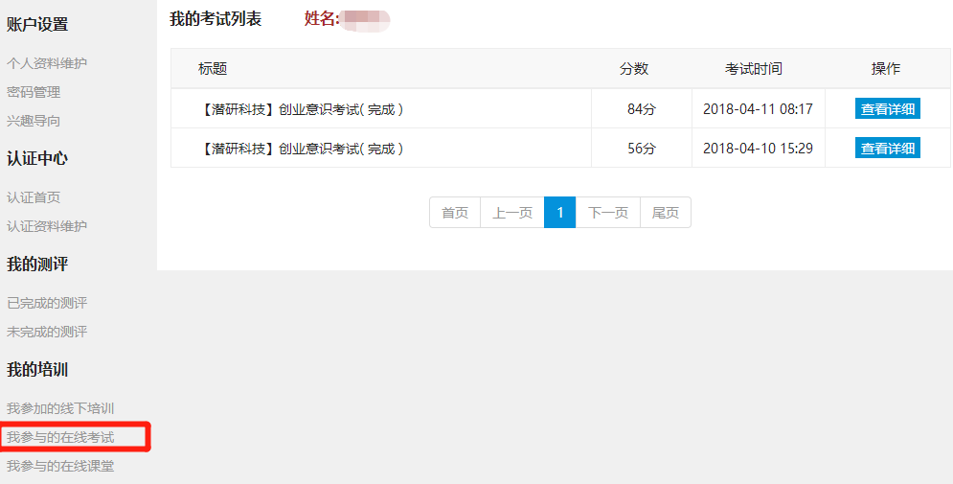
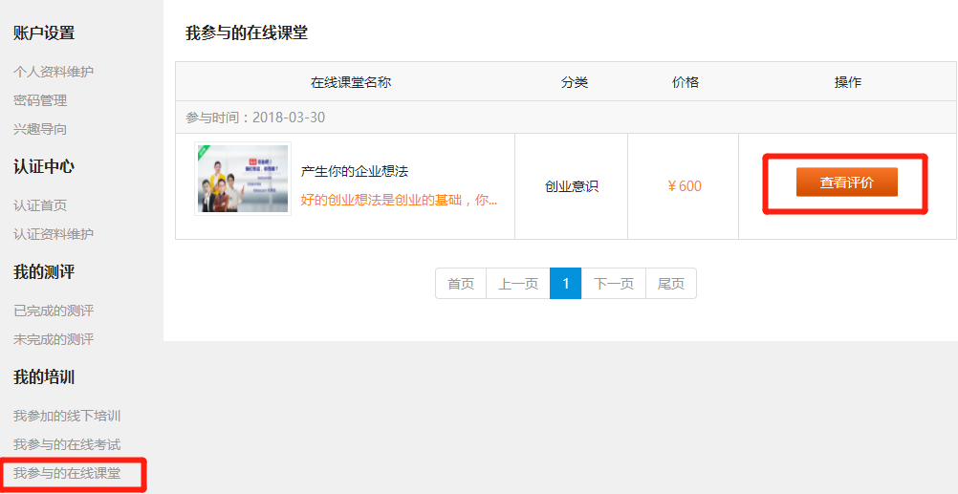
电子创业券 我的培训
我的培训
1、在“会员中心”我的培训里面可以查看“我参与的在线考试”里面参加的所有考试情况。
2、在我参加的在线课堂里面可以查看我所购买的创业培训课程，也可以对创业课程进行评价。
在线课堂到这里就结束了！！！
可以去参加线下培训了！！！！！

Slide 22
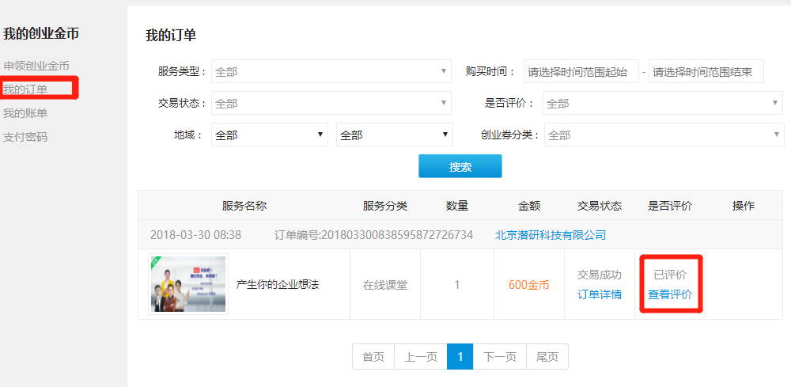
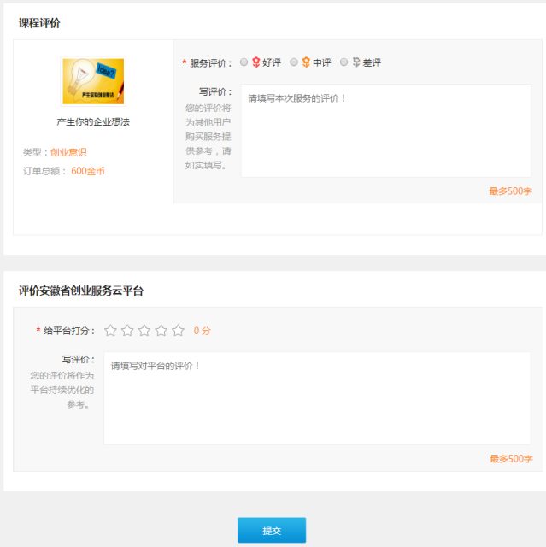
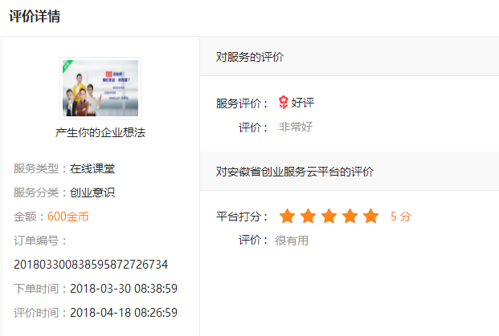
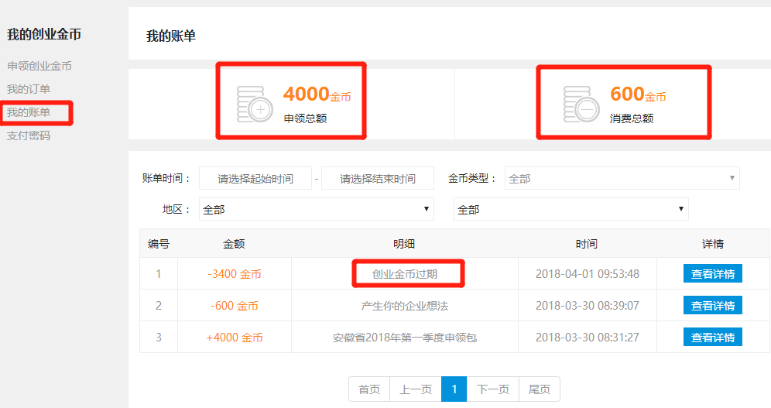
电子创业券 我的创业金币
我的创业金币
1、在“我的订单”里可以看到我购买的服务订单，并对订单进行评价，也可以查看评价内容。
2、在“我的账单”里面可以看到之前申领金币额度，使用额度，并看到金币使用情况。
3、在订单详情里面可查看金币使用流程是否结束，也可查看金币过期原因、申领时间等明细。
一定要对订单进行评价！！
不然，
下次没办法申领创业金币！！

Slide 23
01 电脑网页操作流程
目 录
02 手机APP操作流程
03 常见问题

Slide 24
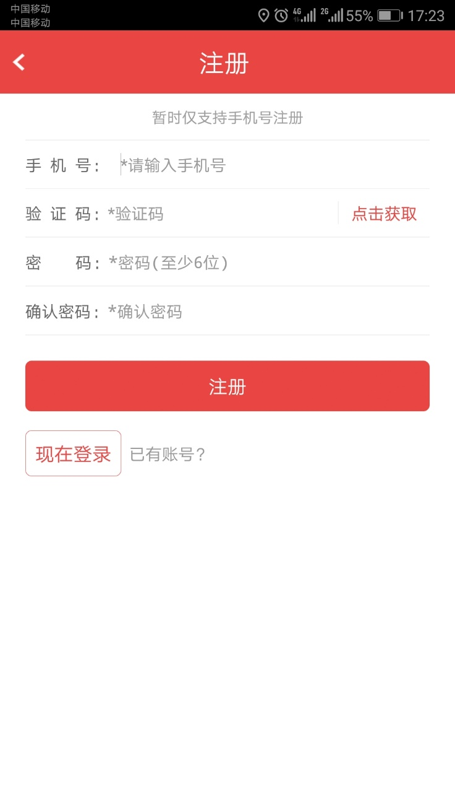
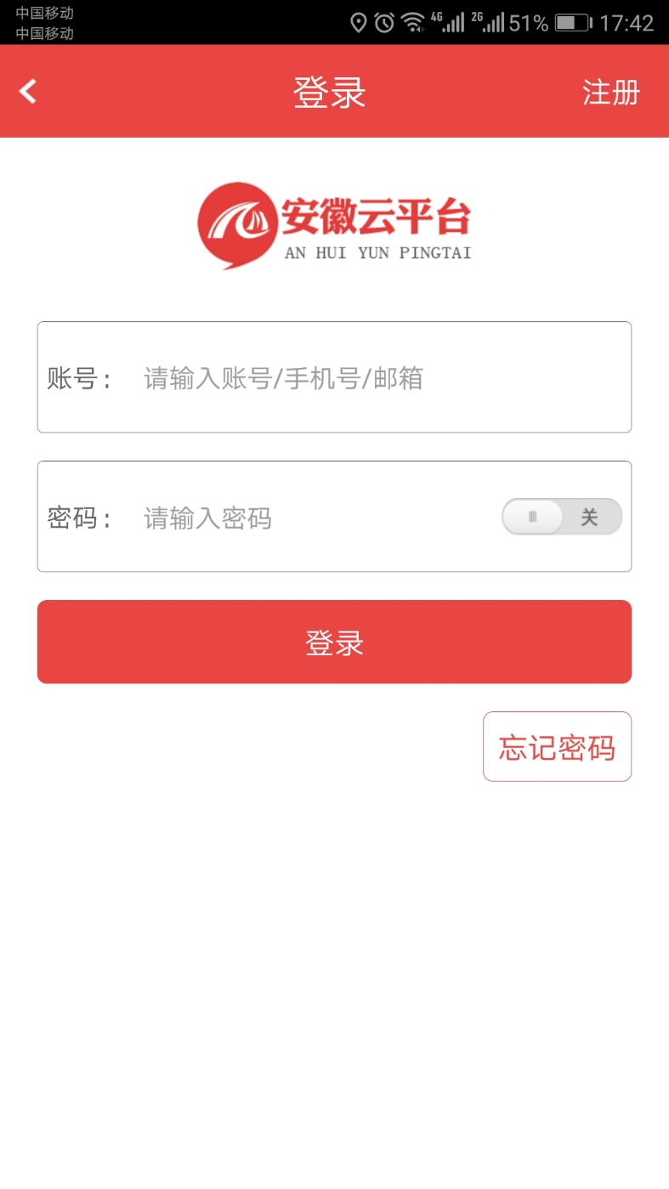
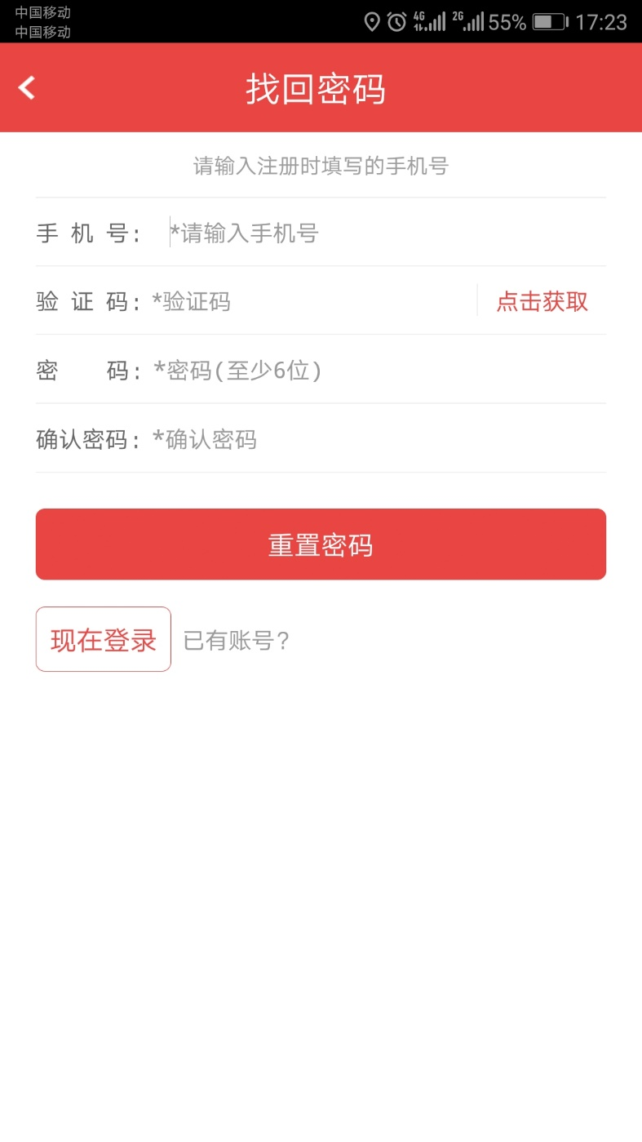
电子创业券 手机APP
手机APP使用跟网页登录几乎一样！！
各类应用商店直接搜索“安徽省创业服务云平台”
但目前还不能使用APP进行创业测评、在线考试！！
注册
登录
找回密码

Slide 25
电子创业券 APP操作
去认证
选择类型
填写资料

Slide 26
电子创业券 APP操作
填写信息
填写地址
芝麻信用或手持身份证

Slide 27
电子创业券 APP操作
认证通过
选择金币
填写额度申领金币

Slide 28
电子创业券 APP操作
找培训
选择课程
查看课程信息购买课程
Notes:
整个云平台除了提供创业公共服务以外
通过创业券的发放，激发创业者使用云平台的积极性，降低创业者的创业成本
6大流程
实现价值共赢

Slide 29
电子创业券 APP操作
审核订单
确认支付
购买服务成功

Slide 30
电子创业券 APP操作
选择已购买课程
观看视频、查看讲义
视频下方有红色进度条！！！

Slide 31
电子创业券 APP操作
创业金币
我的金币
订单查看、评价

Slide 32
电子创业券 APP操作
我的账单
修改支付密码

Slide 33
01 电脑网页操作流程
目 录
02 手机APP操作流程
03 常见问题

Slide 34
常见问题 忘记密码
忘记密码
1、如用户忘记登录密码，点击“忘记密码”进行密码重置。
2、填入账号（手机号）、手机验证码进行密码重置。
忘记密码可以用手机验证码找回！！！

Slide 35
常见问题 实名认证
实名认证
个人资料维护不是实名认证，只有实名认证过才可以申领创业金币！！！

Slide 36
常见问题 个人认证
芝麻信用认证
强烈建议“芝麻信用”实名认证！
不需要审核，直接认证通过。
审核是很辛苦的,
如果选择手持身份证认证，
请给我们留半天审核时间！！

Slide 37
常见问题 我的测评
创业测评
如因急事未测试完成
可在“未完成测评”里面
继续“进入测评”！！！

Slide 38
常见问题 在线考试
在线考试
总视频进度超过80%才能进行考试！！
总视频不是单独的视频！！！

Slide 39
THANKS
联系我们
APP下载
期待您的合作加盟
更多功能等你发现
王汶吉
www.ahcy.gov..cn
政和科技股份有限公司
手机：18668932326
Q Q：2652794976
邮 箱：wangwenji@
zhenghe.cn
随时随地看资讯
随心随意建联系

